Slide 1
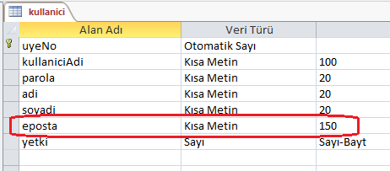
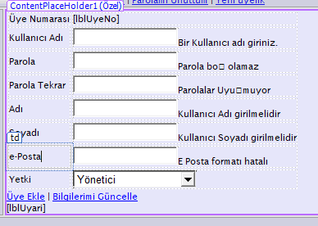
ASP.NET WEB PROGRAMLAMA
ASP.NET Kişisel Web Sitesi
Web sitemize üye olacak kullanıcılar için bir Sayfa düzenleyelim. Bu sayfada kullanıcılar ile iletişimi sağlayabilmek için bir eposta bilgisine ihtiyaç olacaktır. Bu sebeple öncelikle veri tabanından kullanıcı tablosuna eposta sütununu ekliyoruz.
Web sitemize bununla ilgili olarak «UyeDetay.aspx» isminde Ana.master sayfasına bağlı bir sayfa ekliyoruz. Sayfanın tasarımını da solda resimde görüldüğü gibi düzenliyoruz.
TextBox kontrollerinin sağ taraflarına ValidationController ekliyoruz.
2021
Hazırlayan: Dr. Öğr Üyesi Kamil ÖZCAN

Slide 2
ASP.NET WEB PROGRAMLAMA
ASP.NET Kişisel Web Sitesi
Validation Kontroller, ASP.Net Web sayfalarında hazırladığımız formlardaki bilgilerin doğruluğunun kontrolünü yaparlar. Kullanıcıların hatasız ve eksiksiz olarak formların doldurulmasında önemli rol oynamaktadır.
Validation Control | Açıklama
RequredFieldValidator | Kontorl içinde veri girilip girilmediğini kontrol eder ce boş bırakılarak geçilemez. Mutlaka veri girişi yapılmalıdır.
RangeValidator | Belirlenen iki değer arasında veri girişine izin verir
RegularExpressionValidator | Karakter kontrolü yapar. Eposta adresi, web adresi gibi bilgilerin doğru formatta girilip girilmediğini kontrol eder
CompareValidator | İki veri giriş kontrolündeki girilen değerlerin aynı olup olmadığını kontrol eder. (Parola ve Tekrar Parola gibi)
CustomValidator | Validation için kendi kodumuzu yazmamıza izin verir.
2021
Hazırlayan: Dr. Öğr Üyesi Kamil ÖZCAN

Slide 3
ASP.NET WEB PROGRAMLAMA
ASP.NET Kişisel Web Sitesi
Formumuzda Kullanıcı adı için veri girişini zorunlu hale getiren RequredFieldValidator,
Parola için veri girşini zorunlu hale getiren RequredFieldValidator
Terar Parola ve Parola verilerinin eşleşip eşleşmediğini kontrol eden Compare Validator
eposta için epostanın doğru formatta yazılıp yazılmadığını kontrole eden RegularExpressionValidator
Kullanılmıştır.
2021
Hazırlayan: Dr. Öğr Üyesi Kamil ÖZCAN

Slide 4
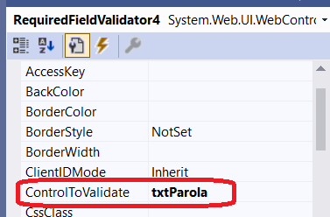
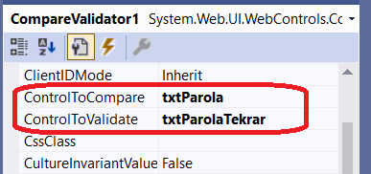
ASP.NET WEB PROGRAMLAMA
ASP.NET Kişisel Web Sitesi
RequredFieldValidator, RangeValidator, RegularExpressionValidator için özelliklerinde «ControlToValidate» özelliğinden hangi kontroldeki değeri kontrol edeceği belirlenir.
Resimdeki gibi txtParola isimli TextBox kontrol edilecektir
CompareValidator’de ise iki adet kontrol eklenmelidir.
Resimde işaretlendiği gibi txtParola ve txtParolaTekrar isimli TextBox’lardaki verilerin aşit olup olmadığı kontrol edilmektedir.
2021
Hazırlayan: Dr. Öğr Üyesi Kamil ÖZCAN

Slide 5

ASP.NET WEB PROGRAMLAMA
ASP.NET Kişisel Web Sitesi
Validatro kontrollerinde eğer kural dışına çıkılırsa ekranda gösterilecek mesaj girilir.
2021
Hazırlayan: Dr. Öğr Üyesi Kamil ÖZCAN

Slide 6
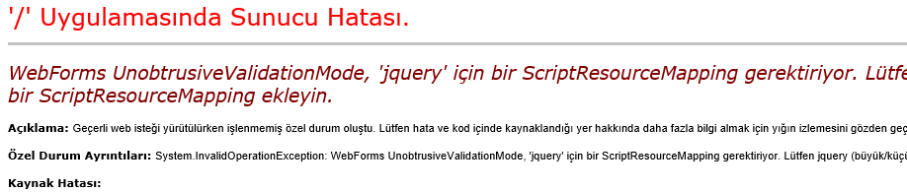
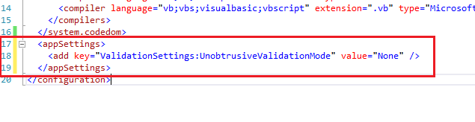
ASP.NET WEB PROGRAMLAMA
ASP.NET Kişisel Web Sitesi
Validation kontroller kullanıldığında bazen aşağıdaki gibi hata alınmaktadır.
Bu hatanın çözümü için Web sitemizin ana klasöründeki «web.config» isimli dosya açılarak aşağıdaki resimde görülen kod eklenir.
2021
Hazırlayan: Dr. Öğr Üyesi Kamil ÖZCAN

Slide 7
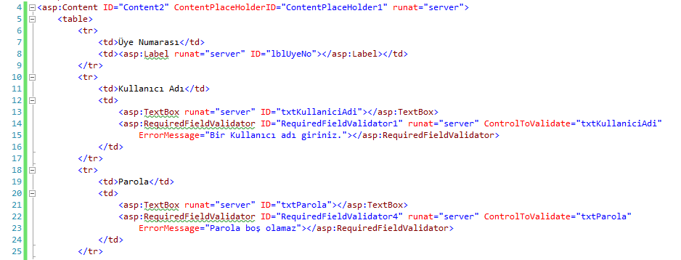
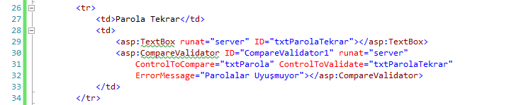
ASP.NET WEB PROGRAMLAMA
ASP.NET Kişisel Web Sitesi
2021
Hazırlayan: Dr. Öğr Üyesi Kamil ÖZCAN

Slide 8
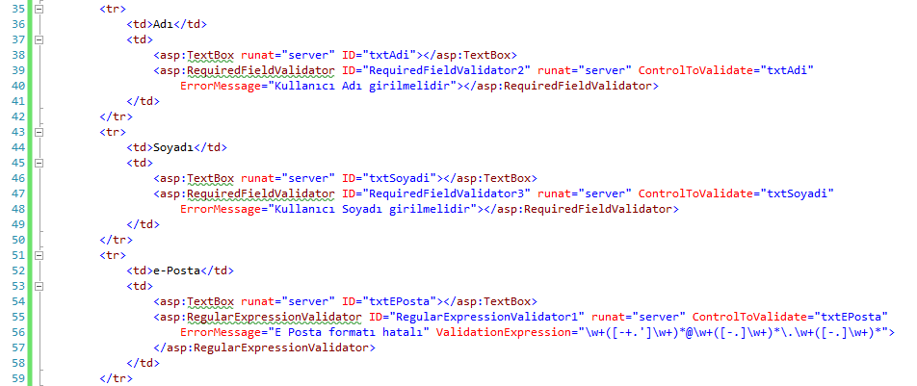
ASP.NET WEB PROGRAMLAMA
ASP.NET Kişisel Web Sitesi
2021
Hazırlayan: Dr. Öğr Üyesi Kamil ÖZCAN

Slide 9
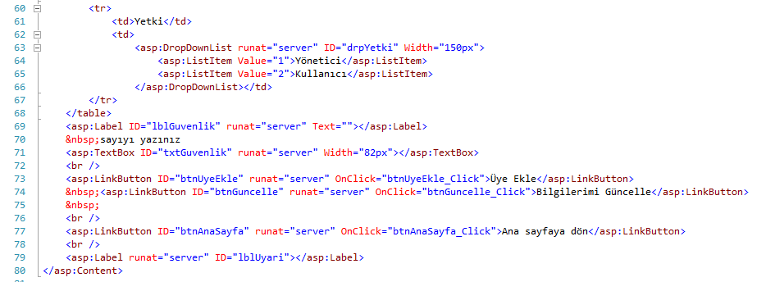
ASP.NET WEB PROGRAMLAMA
ASP.NET Kişisel Web Sitesi
2021
Hazırlayan: Dr. Öğr Üyesi Kamil ÖZCAN

Slide 10
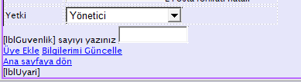
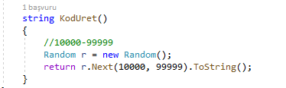
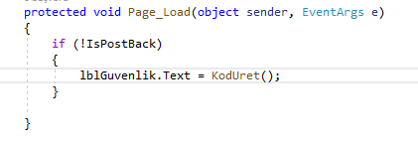
ASP.NET WEB PROGRAMLAMA
ASP.NET Kişisel Web Sitesi
Web sitelerinde form doldurularak mesaj gönderildiği durumlarda bir açık oluşmaktadır. Böyle formlar bir program aracılığı ile çağrılarak sonsuz döngü ile form doldurulup gönderilmektedir. Bu da veri tabanının dolmasına ve Web sunucunun trafiğinin artarak kilitlenmesine kadar gitmektedir.
Bu sorunun önüne geçebilmek için form üzerinde gösterilen bir sayının bir TextBox’a girilmesi istenmekte ve doğruluğu kontrol edilmektedir. Form üzerinde gösterilen sayı genelde bir resim olarak gösterilmektedir. Bu resim üzerinde harfler düzgün olmayıp desenler içine gömüşmüş vaziyettedir.
İnsanlar bu harflerin ne olduğunu anlayabilmektedir. Fakat Yazılımların bu yazıyı çözmesi mümkün olmamaktadır.
Biz daha basit olarak Sadece Form üzerinde sayı göstereceğiz ve bu sayının TextBox’a girilmesini isteyeceğiz. Normalde bu tip bir güvenlik yazılımlar ile geçilebilir. Fakat örnek olması için bu şekilde yaptık.
Sizler buraya yazdırdığım sayısı bir resim üzerine yazdırarak form üzerinde gösterebilirsiniz.
2021
Hazırlayan: Dr. Öğr Üyesi Kamil ÖZCAN

Slide 11
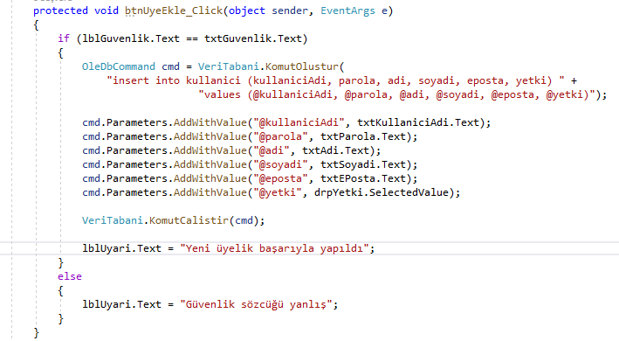
ASP.NET WEB PROGRAMLAMA
ASP.NET Kişisel Web Sitesi
2021
Hazırlayan: Dr. Öğr Üyesi Kamil ÖZCAN

Slide 12
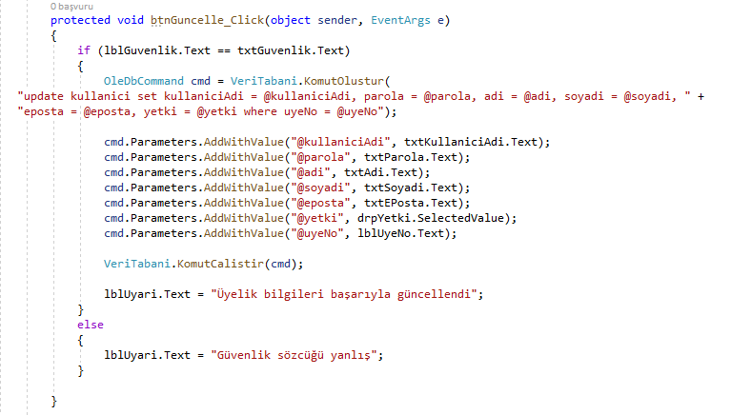
ASP.NET WEB PROGRAMLAMA
ASP.NET Kişisel Web Sitesi
2021
Hazırlayan: Dr. Öğr Üyesi Kamil ÖZCAN

Slide 13
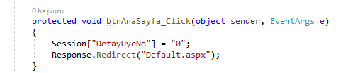
ASP.NET WEB PROGRAMLAMA
ASP.NET Kişisel Web Sitesi
Burada «DetayUyeNo» isimli bir Session değişkeni kullanıyoruz. Bu değişkeni kullanmamızdaki amaç «UyeDetay.aspx» sayfası çağrıldığında yeni üyelik mi yapılacağı veya mevcut bir üyenin bilileri mi listeleneceği belirlenmektedir.
«DetayUyeNo» «0» değerini alırsa yeni üyelik olduğu anlaşılmakta ve Form boş olarak gösterilmektedir.
Fakat bunun dışında bir değer gelirse bu gösterilecek olan kullanıcının üye numarasıdır. Bu numaraya bakarak Form doldurulur.
2021
Hazırlayan: Dr. Öğr Üyesi Kamil ÖZCAN

Slide 14
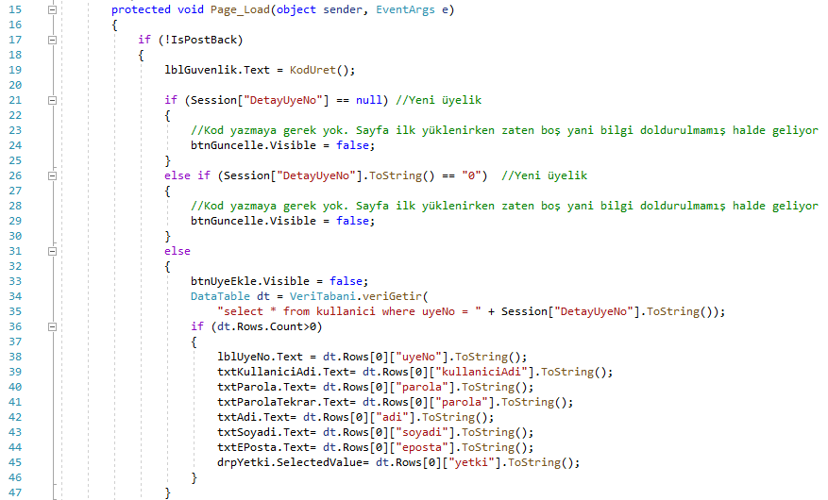
ASP.NET WEB PROGRAMLAMA
ASP.NET Kişisel Web Sitesi
2021
Hazırlayan: Dr. Öğr Üyesi Kamil ÖZCAN

Slide 15
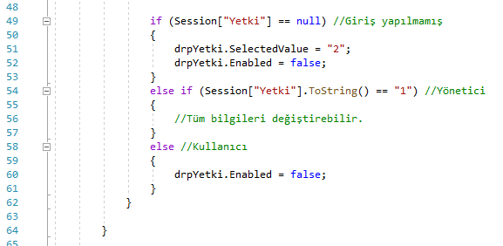
ASP.NET WEB PROGRAMLAMA
ASP.NET Kişisel Web Sitesi
2021
Hazırlayan: Dr. Öğr Üyesi Kamil ÖZCAN

